Slide 1
第五章
含有运算放大器的电阻电路
( operational amplifier )
5. 1 运算放大器的电路模型
5. 2 比例电路的分析
…
5. 3 含理想运算放大器电路的分析

Slide 2
5. 1 运算放大器的电路模型
1、电路符号
Balance
1
8
No connection
Inverting input
2
7
U ⁺
Noninverting input
3
6
Output
U –
4
5
Balance
正电源
典型的(8pin)运放管脚（顶视）图
7
a
_
2
–
A
输入端
输出端
o
6
+
3
+
b
+
4
负电源
º
º
运放的旧电路符号
运放的新电路符号

Slide 3
U⁺
+
a
U_{CC}
反相输入端
_
_
A
o
公共端(接地端)
+
b
输出端
同相输入端
+
+
U_{CC}
A：开环电压放大倍数 或开环增益
U–
_
图(a)
a
_
+
_
A
a
o
u-
_
_
u_{d}
+
A
b
+
u_{d}
o
u-
+
+
+
b
+
u_{o}
+
u_{o}
u₊
+
u₊
_
_
_
º
º
图(c)
图(b)

Slide 4
2. 运算放大器的u_{d}~ u_{o} 特性
a
_
u-
_
A
设在a,b间加一电压 u_{d}=u₊–u– ，
则可得 u_{o} = f (u_{d}) 特性曲线：
u_{d}
+
u₊
+
+
u_{o}
b
u_{o}
分三个区域：
正饱和区
u_{o} =A(u₊–u–)
U_{sat}
①线性工作区：
-U_{sat}≤u_{o}≤ U_{sat}
u_{o}=Au_{d}
-U_{ds}
②正向饱和区：
0
U_{ds}
u_{d}
u_{d}> U_{ds}, 则 u_{o}= U_{CC}
③反向饱和区：
-U_{sat}
u_{d}<- U_{ds}, 则 u_{o}= -U_{CC}
负饱和区
这里U_{ds}是一个数值很小的电压，例如U_{CC}=15V, A =10⁵，则U_{ds}=0.15mV。

Slide 5
输入方式：
u-
a
_
_
A
u_{d}
o
+
1)、单端输入
b
+
u_{o}
u₊
+
同相输入 :u_{o}=Au₊
图(c)
反相输入 :u_{o}= –Au–
u_{o} =A(u₊–u–)
2)、双端输入（差动输入）
u_{o}=Au_{d}
u_{o} =A(u₊–u–) =Au_{d}
差动输入电压
u_{o} =A(u₊–u–) =10⁵×10×10⁻⁶ =1V

Slide 6
3. 电路模型
a
u₋
_
a
_
u_{o}
u-
_
A
R_{o}
u_{d}
+
u_{d}
R_{i}
+
+
u_{o}
Au_{d}
VCVS
u₊
+
_
u₊
+
b
_
b
参 数 | 典型值范围 | 理想值
开环电压放大倍数 A | 10⁵~ 10¹¹ | ∞
输入电阻 R_{i} | 10⁶~ 10¹³ Ω | ∞ Ω
输出电阻 R_{o} | 10~ 100 Ω | 0 Ω
电源电压 U_{cc} | 3~ 24V

Slide 7
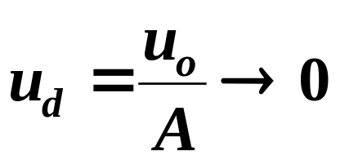
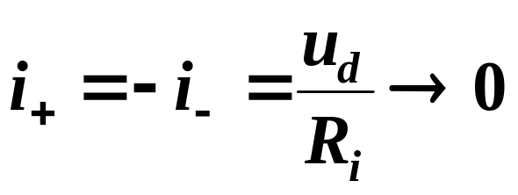
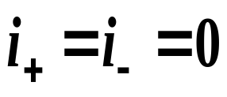
a
i₋
u₋
_
u_{o} =A(u₊–u–) =Au_{d}
u_{o}
R_{o}
u_{d}
R_{i}
+
理想运算放大器的条件及模型
(Ideal op amp)
Au_{d}
u₊
+
i₊
_
b
在线性放大区，将运放电路作如下的理想化处理：
1. A→∞
u_{o}为有限值，
u₊=u₋
两个输入端之间相当于短路→称为“虚短”；
2. R_{i} →∞
即从输入端看进去，元件相当于开路→称为“虚断”。
3. R_{o}→ 0

Slide 8
在线性放大区，理想运放的两个简化条件：
“虚短” → u₊=u₋
“虚断” → i₊= i₋= 0
u_{o}
i₊
正向饱和区
u_{d}>0
u-
_
_
U_{cc}
∞
u_{o}
u_{d}
u_{d}
+
u₊
+
0
+
反向饱和区
u_{d}<0
i₋
-U_{cc}
理想运放的电路符号
运算放大器的u_{d}~ u_{o}特性

Slide 9
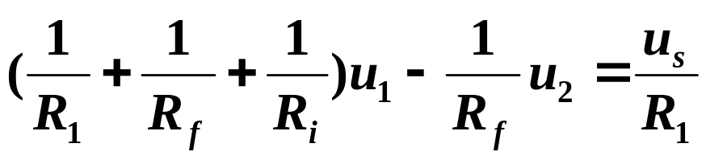
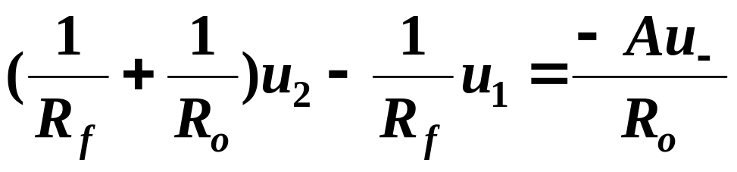
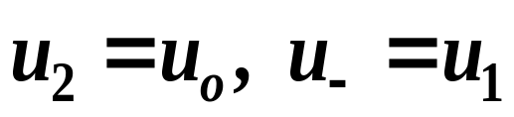
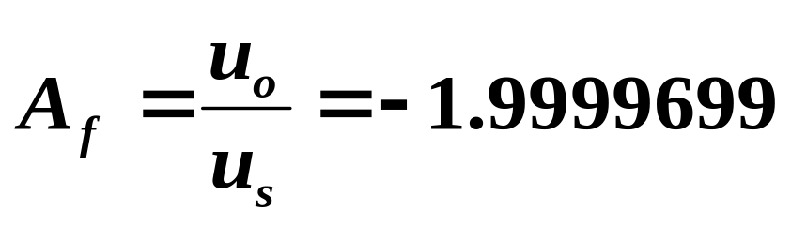
5. 2 比例电路的分析
例1
R_{f}
20kΩ
已知:741开环电压放大倍数为2×10⁵ , R_{i}=2MΩ, R_{o}=50Ω,
试确定闭环电压放大倍数u_{o}/u_{s}
R₁
i
10kΩ
_
A
1
2
741
+
+
+
u_{s}
+
解:
分别对结点1和2列结点电压方程:
u_{o}
_
_
R_{f}
R₁
1
2
+
+
+
R_{o}
其中:
u_{s}
u₋
R_{i}
+
u_{o}
_
-A u₋
代入数值整理,得:
_
_
_
运放等效电路

Slide 10
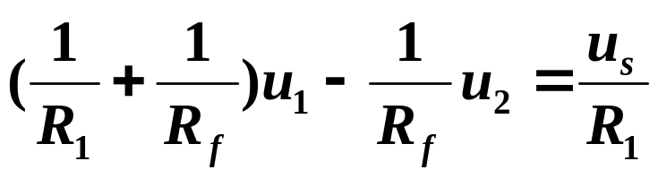
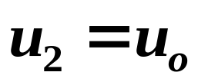
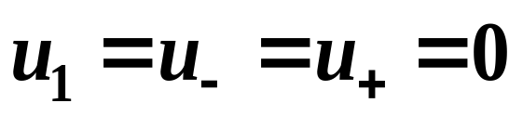
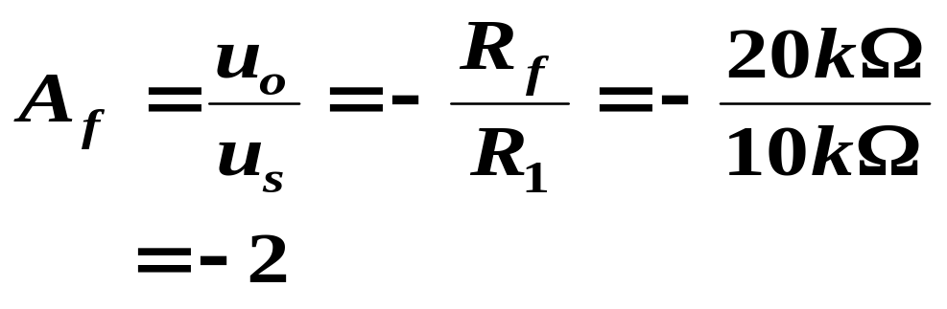
由理想运放构成的反相(倒向)比例器
例1续
R_{f}
20kΩ
将运算放大器(741)看成是理想运放,试确定闭环电压放大倍数u_{o}/u_{s}
R₁
i
10kΩ
_
∞
1
2
解:
虚断： i₊= i₋= 0
741
+
+
+
u_{s}
+
u_{o}
_
_
R_{f}
虚短:
R₁
1
2
u₋
代入数值整理,得:
+
+
+
u_{s}
u_{o}
_
_
u₊
_
理想运放等效电路

Slide 11
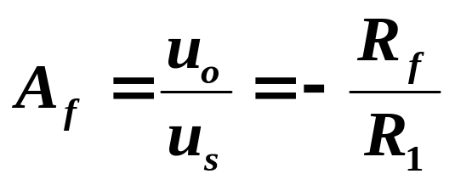
由理想运放构成的反相比例器：
R_{f}
i₂
R_{f}
R₁
1
2
i₁
R₁
i₋
u₋
+
_
∞
+
+
u₋
+
u_{s}
u_{o}
+
+
_
_
u_{S}
u₊
+
u₊
_
_
R_{L}
u_{o}
_
理想运放等效电路
注意：
(1) 当 R₁ 和 R_{f} 确定后，为使 u_{o} 不超过饱和电压(即保证工作在线性区)，对u_{S}有一定限制。
(2) 运放工作在闭环状态时，输出电压由外电路决定。
当 R_{f} =R₁ 时，u_{o}= -u_{s} 组成反相器，如下图：
x
y
y = -x
-1

Slide 12
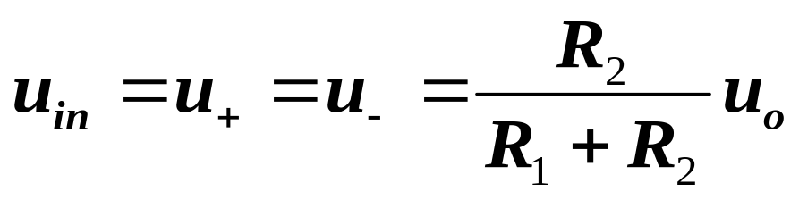
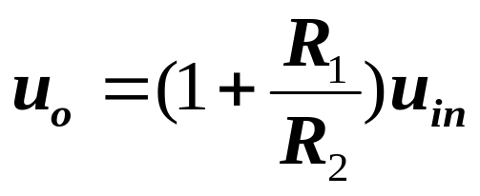
5. 3 含理想运算放大器电路的分析
1. 同相(非倒向)比例放大器
分析：
u₊
i₊
∞
虚断：
i₊= i₋= 0
+
i₋
+
u_{i} =u₊= u₋
+
_
虚短：
+
u_{in}
u₋
_
u_{o}
☆按分压公式得：
R₁
R₂
_
即：

Slide 13
电压跟随器
u₊
i₊
+
∞
+
∞
i₋
+
+
_
+
+
+
_
u₋
+
u_{in}
u_{in}
_
u_{o}
u_{o}
R₁
_
R₂
_
_
当R₁→0，R₂ →∞时；u_{o}= u_{in}
特点：
① 输入阻抗无穷大(虚断)；
② 输出阻抗为零；
③ u_{o}= u_{in}。
应用：在电路中起隔离前后两级电路的作用。

Slide 14
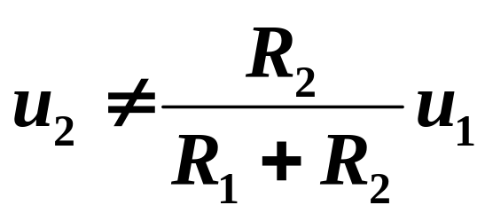
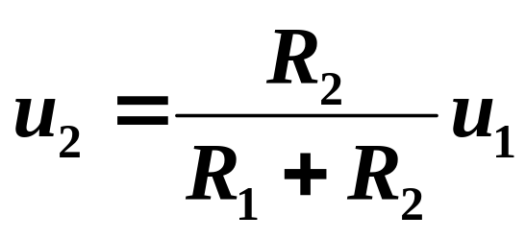
例
R₁
+
+
u₁
R₂
R_{L}
u₂
_
_
_
∞
R₁
+
+
+
+
u₁
R₂
R_{L}
u₂
_
_
可见，加入跟随器后，隔离了前后两级电路的相互影响。

Slide 15
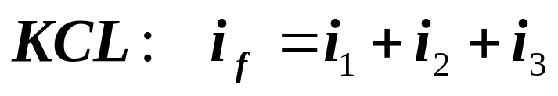
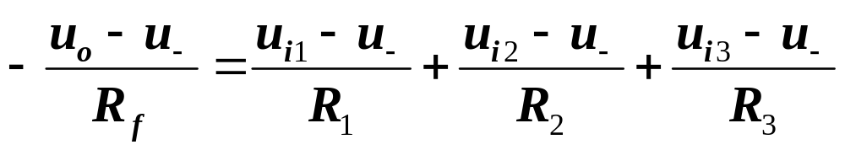
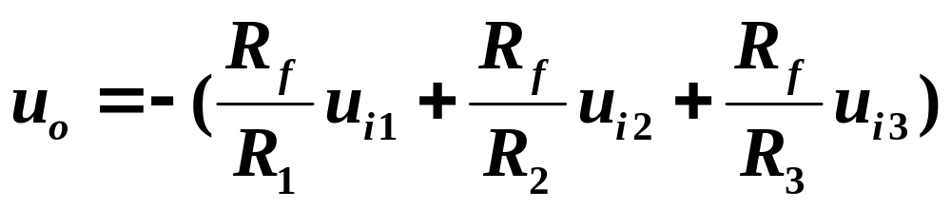
2. 加法器
工作原理分析：
i_{f}
R_{f}
i₁
R₁
u_{i1}
虚短：u₋= u₊=0
i₂
R₂
i₋
u_{i2}
_
∞
虚断 i₋=0
R₃
u₋
+
u_{i3}
i₃
+
+
u₊
u_{o}
_
∴

Slide 16
2. 加法器
i_{f}
R_{f}
i₁
R₁
u_{i1}
i₂
R₂
i₋
u_{i2}
_
∞
R₃
u₋
+
u_{i3}
i₃
+
+
u₊
u_{o}
_
比例加法器：y =a₁x₁+a₂x₂+a₃x₃ ，符号如下图：
x₁
a₁
a₂
a₃
-y
y
x₂
-1
x₃

Slide 17
练 习 1
+
∞
+
+
∞
_
+
_
+
+
4V
u_{o}
?
_
6kΩ
?
4kΩ
i_{o}
_

Slide 18
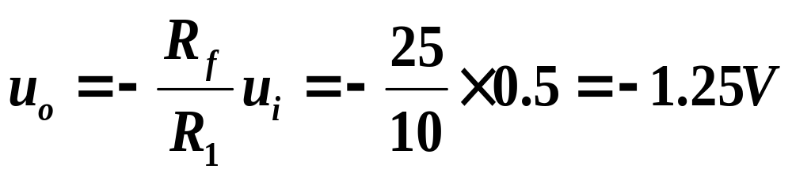
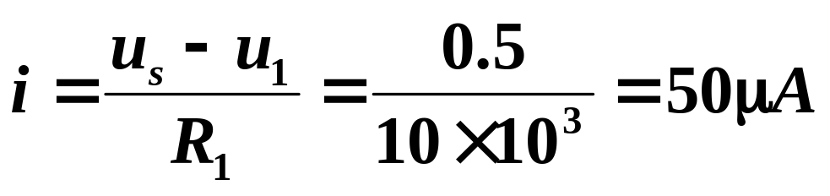
练 习 2
R_{f}
25kΩ
若u_{s} =0.5V,
计算:1) u_{o} ; 2) i 。
R₁
i
10kΩ
_
∞
1
2
741
+
+
答案：-1.25V, 50μA
+
u_{s}
+
u_{o}
_
解：
_

Slide 19
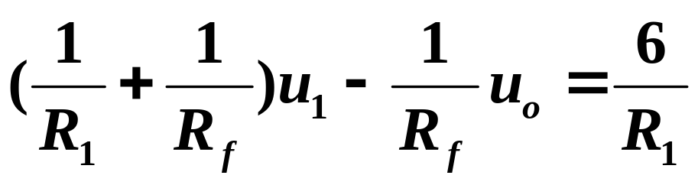
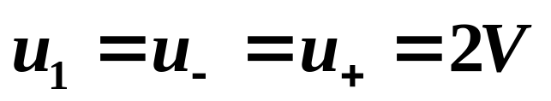
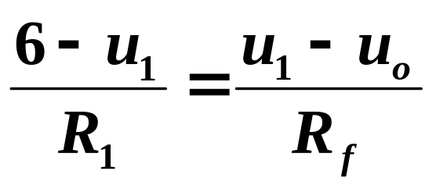
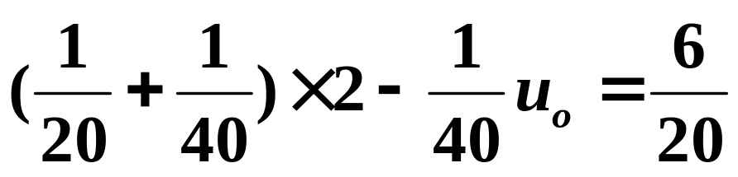
练 习 3
R_{f}
40kΩ
确定 u_{o}
R₁
20kΩ
_
∞
答案：-6V
1
2
+
+
+
解：
+
+
☆列结点1的电压方程
6V
u_{o}
_
2V
_
_
☆或列结点1的KCL：

Slide 20
练 习 4
4kΩ
+
∞
+
+
_
+
3V
8kΩ
u_{o}
?
_
5kΩ
2kΩ
_

Slide 21

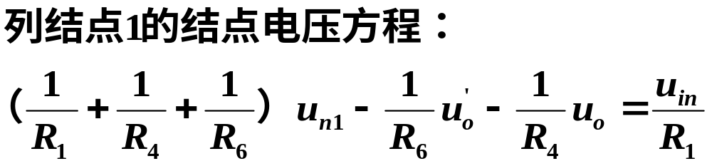
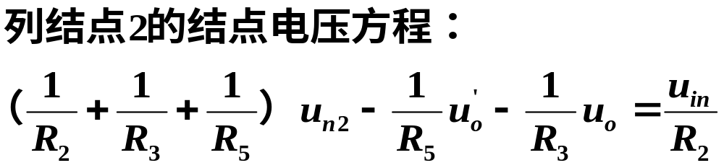
例 5-3
R₆
R₄
R₃
R₁
_
∞
R₅
1
+
_
∞
+
u_{o}’
2
u_{in}
+
+
+
_
+
u_{o}
R₂
_
解：

Slide 22
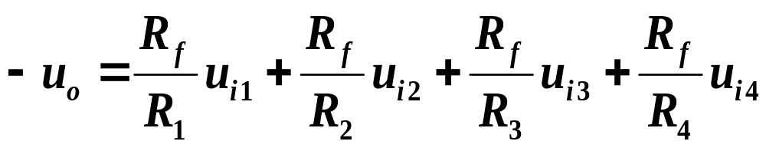
运算放大器的应用 (applications)
数/模转换器(DAC)（digital-to-analog converter)
R_{f}
R₁
u_{i1}
R₂
i₋
数字 输入
四 位DAC
模拟输出
u_{i2}
_
∞
R₃
u₋
+
u_{i3}
+
+
(0000~1111)
R₄
u₊
u_{o}
u_{i4}
_

Slide 23
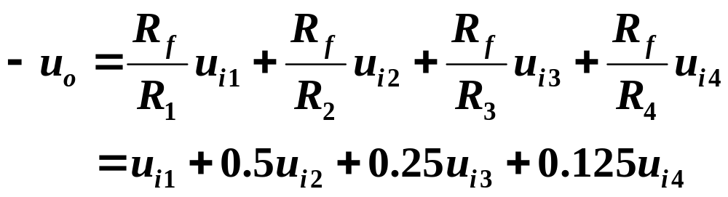
R_{f}
10k
R₁
10k
u_{i1}
R₂
20k
i₋
u_{i2}
_
∞
40k
u₋
+
u_{i3}
R₃
+
+
R₄
80k
u₊
u_{o}
u_{i4}
_

Slide 24
[u_{i1} u_{i2} u_{i3} u_{i4}] |  | 输出 -u_{o}
0 0 0 0 | 0 | 0
0 0 0 1 | 1 | 0.125
0 0 1 0 | 2 | 0.25
0 0 1 1 | 3 | 0.375
0 1 0 0 | 4 | 0.5
0 1 0 1 | 5 | 0.625
[u_{i1} u_{i2} u_{i3} u_{i4}] |  | 输出 -u_{o}
… … | … | …
1 0 1 1 | 11 | 1.375
1 1 0 0 | 12 | 1. 5
1 1 0 1 | 13 | 1.625
1 1 1 0 | 14 | 1.75
1 1 1 1 | 15 | 1.875

Slide 25

作 业
P119 5-2[4版] P123 5-2[5版]
P120 5-4[4版] P124 5-4[5版]
P120 5-5[5版] P124 5-5[5版]

